Slide 1


担当者の方へ
※【留意点】を本黄色セルで示しています。
使用の際は、本枠をはずして活用してください。
〇〇学校 校内研修
【テーマ】
児童生徒が「わかった」「できた」を実感する授業づくり
【留意点（担当者の方へ）】
＜研修前の準備＞
・演習で取り組む課題をA~Cの３つから選
択してください。
・課題Bに取り組む場合は、児童生徒のノ
ートやワークシート等の振り返り記述
の写真をスライド７に貼り付けてくだ
さい。
Notes:
【研修前の準備】
〇演習で取り組む課題をA~Cの３つから選択してください。
〇課題Bに取り組む場合は、児童生徒のノートやワークシート等の振り返り記述の写真をスライド７に貼り付けてください。

Slide 2
本研修の概要及び流れ
※研修の概要：児童生徒が「わかった」「できた」を授業で実感するため
の手立てを、授業の場面（導入・展開、終末、次時以降）
を通して考える。
※目安の研修時間：３０分 ★３種類の演習を組み合わせて実施することも可能
１．アイスブレイク（５分）
２．演習（各２０分）
Ａ「児童生徒が授業内で達成感を実感するための授業導入や展開場面で
の具体的な手立てを考える」
Ｂ「授業で達成感を実感する振り返り場面での手立てを考える」
Ｃ「授業で得た達成感を次時や次単元へつなげる手立てを考える」
３．まとめと振り返り（５分）
Notes:
【進行例】
〇はじめに、本日の流れを確認しましょう。

Slide 3
１ アイスブレイク
あなたが、達成感を実感したのは、
どんなときですか？
隣の方と話してみましょう。
聞き手は、一言、言葉を返しましょう。
【留意点（担当者の方へ）】
・研修の導入として、アイスブレイクを行います。
・次の演習につながるように、自分自身が達成感を実感したときを想起しま
す。
・教師からの言葉かけの重要性に後ほど気付くことができるように、隣の方
と伝え合う活動を仕組みます。 ポイントは、聞き手が話し手のエピソード
に対して、コメントを返すことです。 教師からの子供への声掛けにつなげ
られるようにします。
Notes:
【進行例】
〇研修の導入として、アイスブレイクをします。
最近、先生ご自身が達成感を実感したのは、どんなときですか。
隣の方と話してみてください。また、話を聴いた方は、言葉を返してください。
みなさん、返しの言葉を聞いて、どんなことを感じられましたか。

Slide 4

（学校または個人の）課題意識に応じて、本研修での課題を選んでください。
課題Ａ（導入～展開）
児童生徒が、授業で「わかった」「できた」を実感するためには、どんな手立ての工夫が考えられるだろうか？
課題Ｂ（授業終末）
児童生徒が、授業で「わかった」「できた」ことを実感す
るためには、振り返りの場面でどんな言葉かけが効果的だろうか？
課題Ｃ（次時以降や生活場面）
児童生徒が、授業で「わかった」「できた」ことを次時、
今後の単元、生活場面につなげるには、どんな
手立てが考えられるだろうか？
【留意点（担当者の方へ）】
Ａ【児童生徒が授業内で達成感を実感する具体的な手立てを考える】
活動では、達成感を得ていても、似た状況に対して自分で解決できず、
達成感を得られない場合への具体的な手立てを考える。
Ｂ【授業で得た達成感をより実感する振り返りの手立てを考える】
達成感を感じられるように、振り返りの場面で具体的な教師の言葉
かけを考える。
Ｃ【授業で得た達成感を次時や次単元へつなげる手立てを考える】
本時で感じた達成感が次時や次の単元につなげていくための具体的な
手立てについて考える。
Notes:
【進行例】
〇「わかった」「できた」を実感する授業づくりに向けて、課題（課題A~Cから選択）について演習を行います。
【留意点（補足）】
※３つの演習は、演習Ａ→演習Ｃの順に構成されています。
いずれか１つを選択して実施したり、複数を組み合わせて実施することが考えられます。
また、先生方が課題をA～Cの中から選択し、課題ごとのグループで、意見交流し、その後、全体で共有する方法も考えられます。

Slide 5
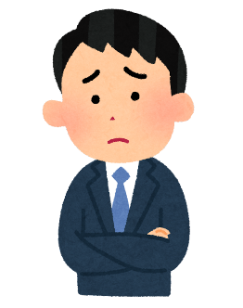
課題Ａ（導入～展開）
授業で児童生徒が「わかった」「できた」を実感するためには、どんな手立ての工夫が考えられるだろうか？
２ 演習Ａ 「わかった」「できた」を実感する授業づくり
話合いや実験、観察などの活動に、みんな真剣で一生懸命に取り組んでいたのですが、振り返りで「わかった」「できた」という児童生徒があまりおらず、達成感を感じられていないようです。授業をどう改善したらよいですか？
・・・したらどうだろう。
こんな思いをされたことは、ありませんか？
Notes:
【進行例】
〇演習Ａ 授業導入や展開で「わかった」「できた」を実感する授業づくりについて考えてみましょう。
〇このような悩みをもつ先生がいます。皆さんは同じような経験はないでしょうか？
授業をどう改善したらいいか？意見を出し合い、明日からの授業に生かすヒントを見つけましょう。

Slide 6

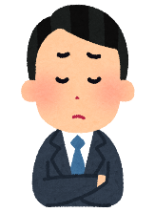


演習Ａ ワークシート
【手順】
児童生徒が「わかった」「できた」を実感するための具体的な改善策や
アイデアを考え、共有する。
①自分の考え
②グループから出た考え ③他のグループから出た考え
【留意点（担当者の方へ）】
〇ワークシートを配付（紙でもデジタルでも可）し、個人で自分の考えを書く
時間をとります。
〇その後、グループで意見を出し合います。次のような意見が出ることが考え
られます。
〇全体での共有を行います。
〇ここで終わる場合は、スライド１１へ進み、研修の振り返りを行います。
Notes:
【進行例】
〇ワークシートを配付（紙でもデジタルでも可）しますので、自分の考えを書いてください。
〇その後、グループで意見を交流します。（予想される意見の例）
・一人一人の学びの様子を見取れていなかった→活動の際に個の学びの実態を捉える。
・わかったつもりで終始し、個々で理解したことを表現するところまで至っていなかった
→授業の各場面でペアやグループで表現する場を設け、自信をつけられるようにする。
・学習したことを活用する場面が少なかったので、有用性を感じられていなかった。
→授業後半で学習したことを活用する場を設ける。 など
〇各グループの意見を全体で共有します。
【留意点（補足）】
※必要に応じて、進行役が意見を出したり、スライド末の二次元コード等から実践事例等を紹介したりします。
※ここで終わる場合は、スライド１１へ進み、研修の振り返りを行います。

Slide 7
課題Ｂ（終末）
児童生徒が、授業で「わかった」「できた」をより実感するためには、振り返りの場面でどんな
言葉かけが効果的だろうか？
２ 演習Ｂ 児童生徒が「わかった」「できた」を実感する振り返り
授業の「振り返り」の場面で、児童生徒にどのような返しをしますか？
【本時で育てたい資質・能力】
〇・・・・・・・・・・・・・・・・・・・【思・判・表】
児童生徒のノートやワークシート、振り返りなどの記述の写真
【留意点（担当者の方へ）】
〇「振り返り」の場面で児童生徒が言って終わりにならないようにします。
〇児童生徒が授業の中で頑張ったことをしっかりと褒めたり、励ましたりしながら児童生徒の言葉に価値付けすることが大切です。
〇演習では、児童生徒が書いた実際のワークシートなどに付箋を用いて、コメントを記入します。
〇他の先生のコメント例を読み合うことで、自分にはない励まし方を得ることもできます。
〇児童生徒が「わかった」「できた」を実感し、次の学習につなげられる具体的な
コメントを書いてみましょう。
Notes:
【進行例】
〇演習Ｂ 授業の終末場面での児童生徒が「わかった」「できた」を実感する授業づくり
について考えてみましょう。
〇（教科等）の授業場面です。この授業で育てたい資質・能力（または目標）は（ ）です。
〇これは、その授業の終末で、児童生徒が実際に書いた振り返りです。
〇この児童生徒の振り返りに対して、あなたはどのような返しをしますか？自分が実際に話すように付箋紙に書いてみましょう。
（それぞれ付箋紙に書く）
〇児童生徒に話すつもりで、隣の人（グループの人）に返しをしてみましょう。
（３人組で返しの様子を観察して コメントする人、教員、児童生徒など役割を分担して実施することも考えられます。）
〇コメントする人は、次の視点でそれぞれの声掛けを観察します。
①本時で目指す資質・能力や目標に基づいて話しかけているか。
②返しの内容に加え、話しかけ方はどうか。（目線、表情など）
③次の時間や単元、生活場面など、児童生徒のやる気につながる返しであるか。
〇各先生方のよさを全体に紹介します。
【留意点（補足）】
※ここで終わる場合は、スライド１１へ進み、研修の振り返りを行います。

Slide 8

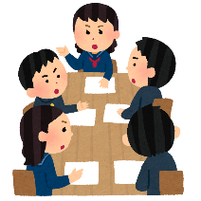
課題Ｃ（次時や生活場面）
本時で児童生徒が「わかった」「できた」ことを次時や次単元、生活場面につなげるには、どんな手立てが考えられるだろうか？
２ 演習C 児童生徒が本時で得た達成感を次時や次単元、
生活場面につなげる手立て
前時では生き生きと活動して達成感を感じていたのに、本時の活動の意欲になかなかつながらない。どうしてだろう。
「わかった」「できた」といった児童生徒の達成感から「もっと考えたい」「次はどんなことをしようかな」「他場面ではどうかな？」といった次時や次単元、生活場面へつなげていくには、どのような手立てが有効なのでしょうか。
〇〇が分かったぞ、次は△△を調べよう！
やった！できたぞ。
【留意点（担当者の方へ）】
※児童生徒が得た達成感を次時や次単元、生活場面につなげるための手立てについて考え、共有しましょう。
Notes:
【進行例】
〇演習Ｃは、児童生徒が本時での学びを次時や次単元、生活場面につなげる授業づくりの手立てについて考えてみましょう。
〇児童生徒が「わかった」「できた」を実感できたのだが、本時での活動の意欲になかなかつながらないという悩みをもった先生がいます。
〇「わかった」「できた」といった児童生徒の達成感から「もっと考えたい」という次時や次単元、生活場面へとつなげていくには、どのような手立てが有効なのでしょうか。
〇それぞれ付箋紙に、考えられることを書き出してみましょう。
〇書き出したら、次のシートで分類してみましょう。

Slide 9
２ 演習Ｃ「わかった」「できた」が次の活動へつながるための手立て
全体
すぐに取り組 むことができる
個人
自由度が高い
自由度が低い
一単位時間
単元全体
【留意点（担当者の方へ）】
〇個人で考えた、または実践したことがある手立てを付箋（紙でもデジタルでも可）に書き、例えば、すぐに取り組めるかどうか、単元全体に関わることか一単位時間で完結することかなどに分類し、自分が取り組めることを選択できるようにします。
〇なお、「全体か個人か」「自由度が高いか低いか」といった軸でも整理できます。各学校の実態に合わせて、軸は決めてください。
〇グループごとに異なる軸を設定し、多様な考えを出し合うことも一案です。
取り組むまで に時間がかかる
Notes:
【進行例】
〇書き出した付箋紙をグループで単元全体に関わることか、一単位時間のことか、
また、すぐに取り組むことができるものかどうかの、２つの軸で分類してみましょう。
〇今回の整理で横軸より上にあるものが、すぐに取り組めることです。
○明日からの授業で取り組み、児童生徒が「わかった」「できた」を実感できる授業づくりにつなげていきましょう。
〇スライド１１に移動します。
【留意点（補足）】
※次のスライドにアイデアの一例を示しています。各学校の実態に応じて、資料を提示し、それぞれの先生方の明日からの授業につながる事例をご紹介ください。

Slide 10
２ 演習C アイデアの一例
【留意点（担当者の方へ）】
【考えられる意見等（進行役の方へ）】
〇教科書の内容や単元（題材）構成は参考に（大切に）しつつ、児童生徒
の生活経験を取り入れた教材の提示を行う。
〇児童生徒が課題や解決方法、話し合う相手などを選択できるようにして
いく。
〇本時の振り返りを次時の導入時に紹介し、そこから次時の課題を設定し、
授業のつながりを意識できるようにする。
〇ＩＣＴを活用し、振り返りを教師と児童生徒で共有する。友達の振り返
りを基に、友達のよさを認めたり、自分の学びを実感したりすることが
できるようにする。
など
※ あくまで一例です。先生方が考えられたものが、本校の児童生徒や地
域の実態により適したものだと思いますので、取り入れられそうなも
のがあれば参考にされてください。
Notes:
【進行例】
〇アイデアは一例です。
【留意点（補足）】
※このスライドは、必要に応じて提示してください。

Slide 11

３ 「まとめ」と「振り返り」
今日の研修で「わかったこと」「学んだこと」
明日の授業で取り組もうと思うこと
【留意点（担当者の方へ）】
〇児童生徒が達成感を得るには、振り返りで自覚化することも大切です。
〇教師自身が本研修で学んだことや達成感を得ることができるように表現する場を設けましょう。
〇ここで整理したことが実践できたかどうかを、学期末や学年末で振り返る機会も設け、次の実践につないでいきましょう。
〇一覧にして掲示し、日常会話で話題にすることも考えられます。
Notes:
【進行例】
〇今回の研修で、明日からの授業に生かせそうなことは見つかりましたか？
〇今日の研修で、わかったこと、学んだこと、また、明日の授業で取り組もうと思うことを書いてください。
（書く時間を５分ほどとる）
〇数人の方に発表してもらいます。
〇発表に対してみなさんはどんな返しをされますか。
【留意点（補足）】
※振り返りで本研修での学びを参加者一人一人が自覚化できるようにします。
※研修後、授業で取り組むことを、一覧にして掲示したり、日常的に話題にするなど実践につなげていきましょう。

Slide 12
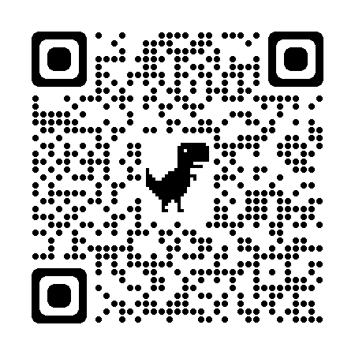
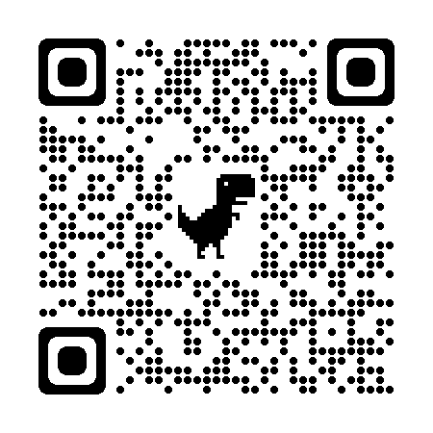
【留意点（担当者の方へ）】
〇プロジェクト校や実践事例集から、各学校の実態に合わせて、事例を選択し、提示してください。
〇事例は参考として提示し、各学校で今後どのように取り入れたり、取り組んだりしていくかを検討することが大切です。
（参考）他の事例より
自校の実態に合わせて県HP等より
挿入してください。
熊本の学びプロジェクト校実践事例等
熊本の学び実践事例集
Nits資料
文科省資料
Notes:
【留意点（補足）】
※このスライドは、プロジェクト校や実践事例集のリンク集です。
各学校、研修の実態に合わせて、必要なものを選択、提示したり、活用したりしてください。
※事例は、参考として提示し、各学校でどのように取り入れたり、取り組んだりしていくかを考え、検討することが大切です。

